Slide 1


AL
RITMO
DE
LA
MUSICA
Tema musical: La Música
Interpreta: José Luis Perales
Esta es una creación de Raquel

Slide 2

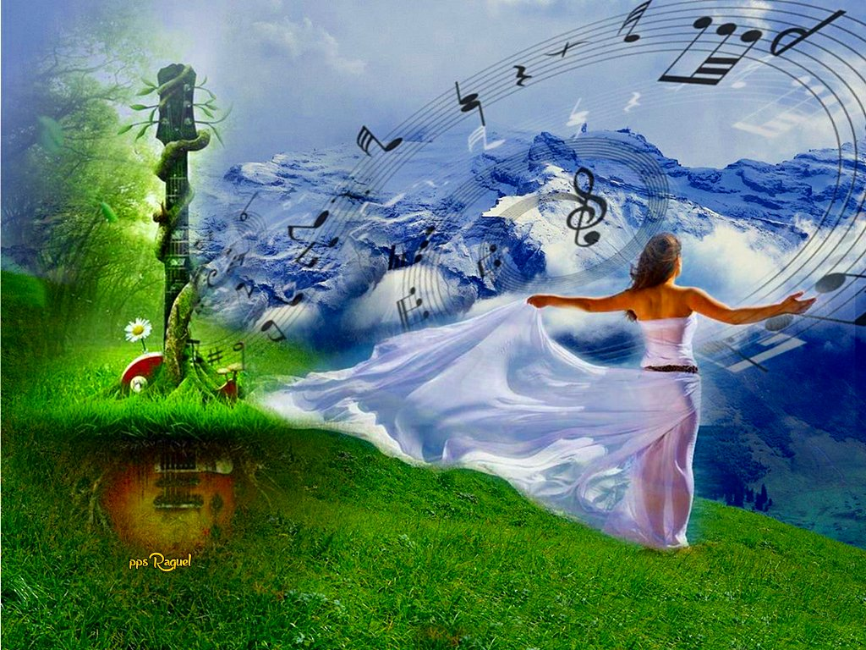

La música es para el alma lo
que la gimnasia para el cuerpo.
- Platón-

Slide 3
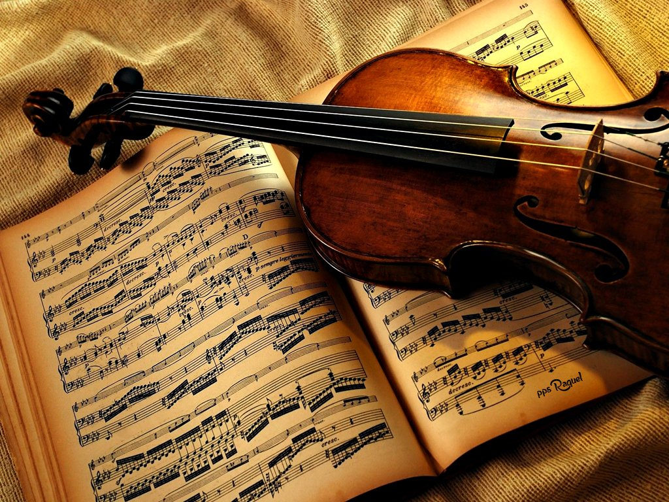


Slide 4


La música es sinónimo de libertad, de tocar lo que quieras y como quieras, siempre que sea bueno y tenga pasión, que la música sea el alimento del amor.
- Kurt D. Cobain-

Slide 5
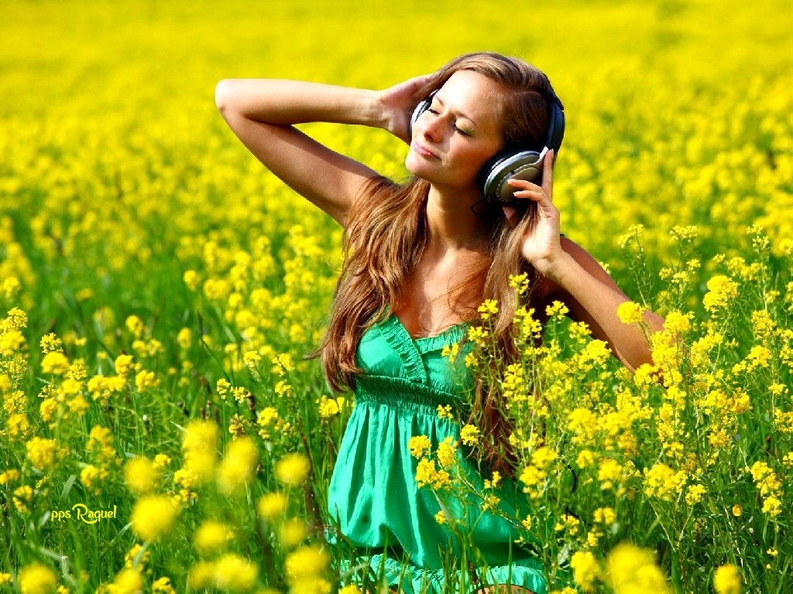


Slide 6
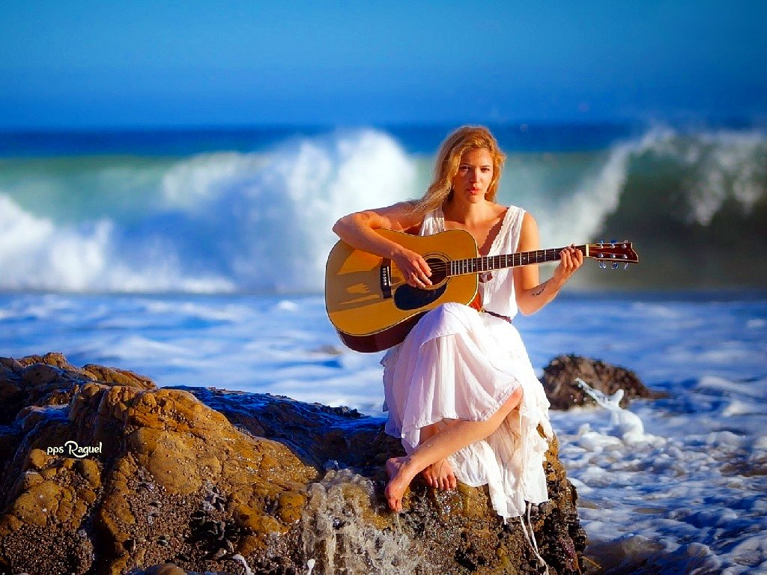

La música es el arte más directo, entra por el oído y va al corazón.
- Magdalena Martínez-

Slide 7



Slide 8

En la música todos los sentimientos vuelven a su estado
puro y el mundo no es sino música hecha realidad
-Arthur Schopenhauer -

Slide 9
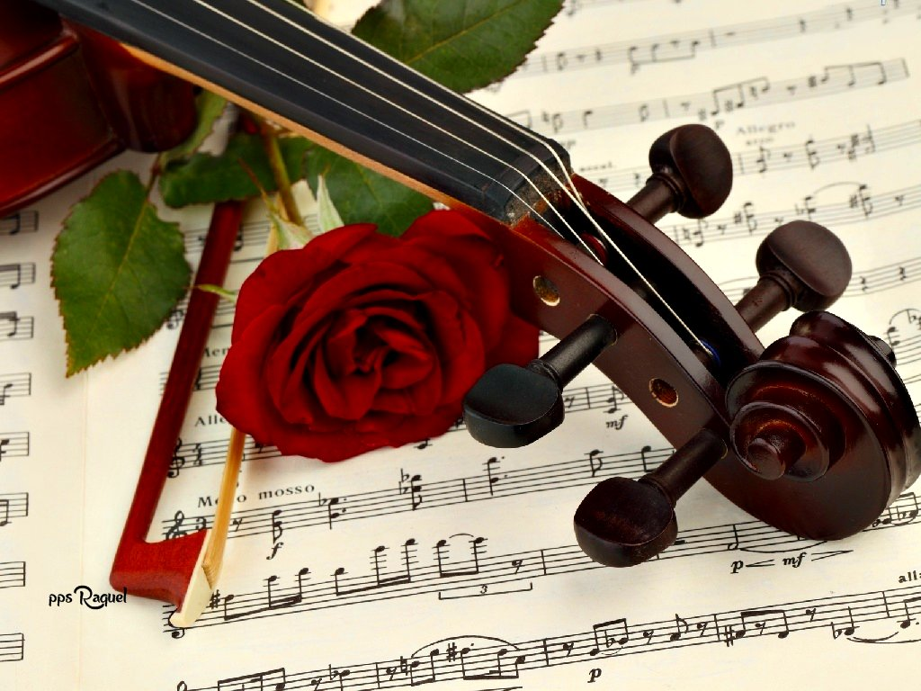







Slide 10



Componer no es difícil, lo complicado es dejar
caer bajo la mesa las notas superfluas
-Johannes Brahms -

Slide 11



Slide 12
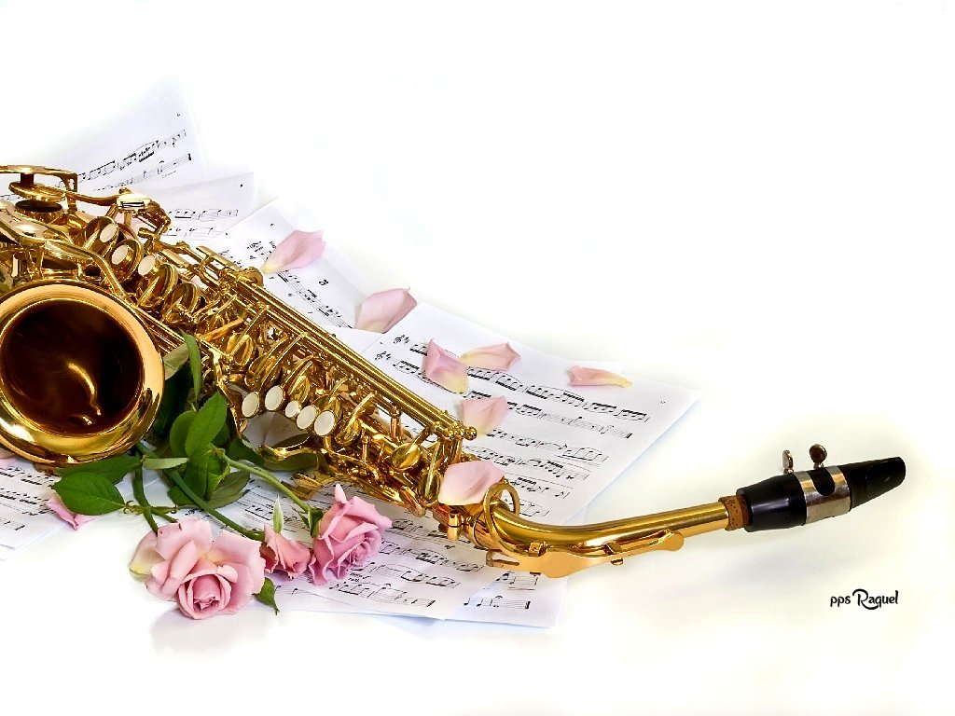
La música constituye una revelación más alta
que ninguna filosofía.
Ludwig van Beethoven

Slide 13


Slide 14

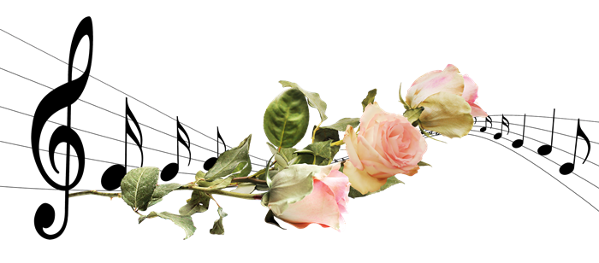
La música expresa aquello que no puede decirse con
palabras pero no puede permanecer en silencio.
- Victor Hugo -

Slide 15
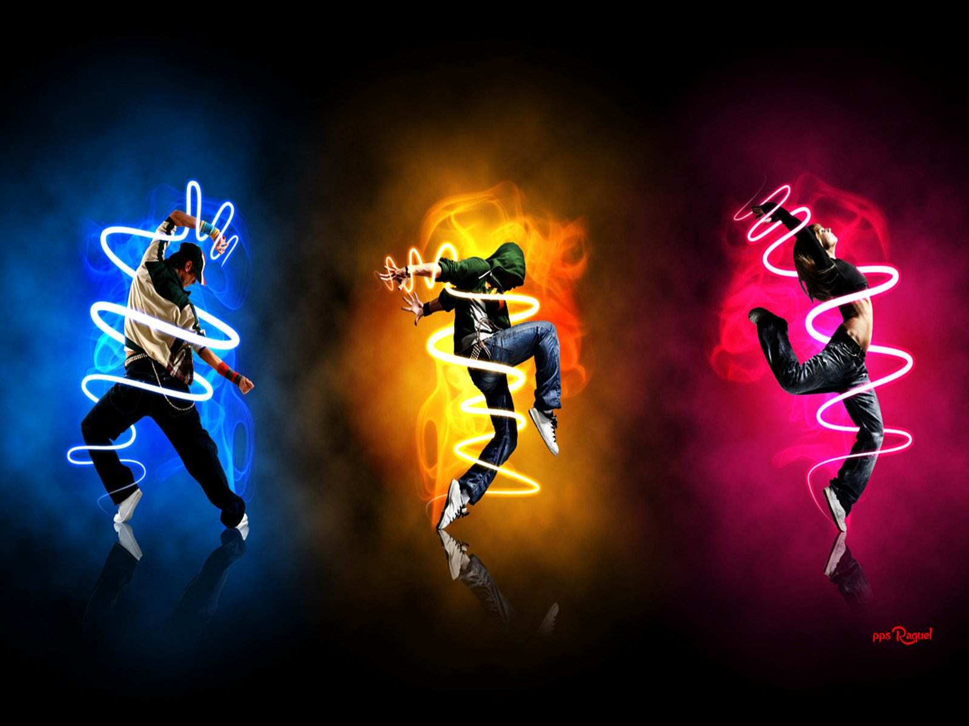

Slide 16
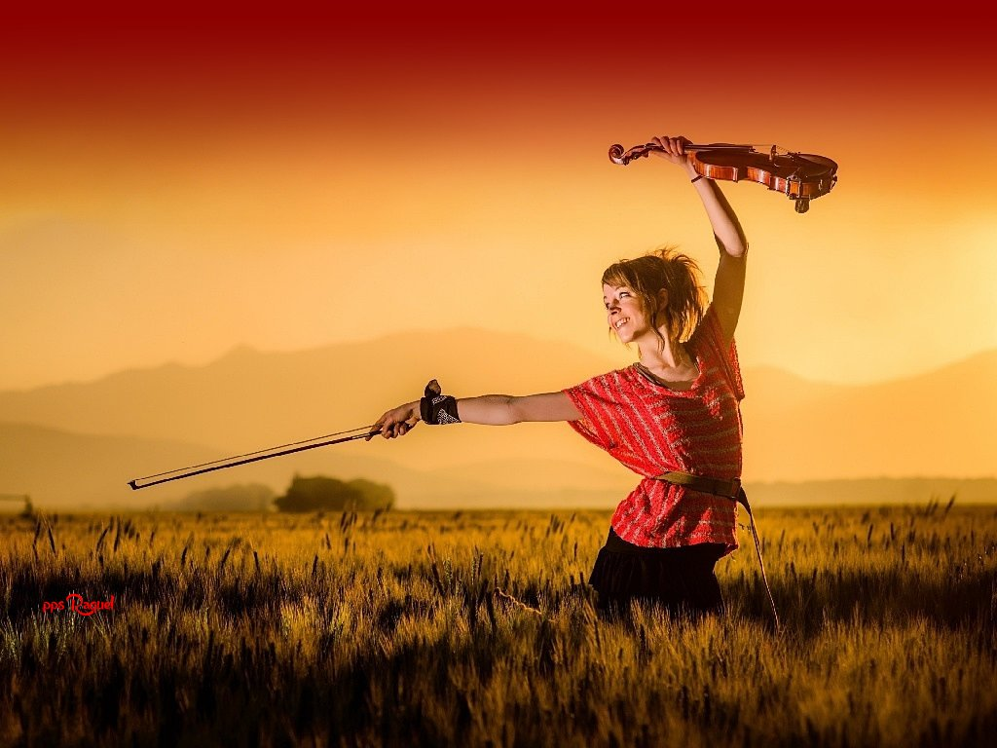
En verdad, si no fuera por la música, habría
más razones para volverse loco
.-Piotr Ilich Tchaikovski -

Slide 17
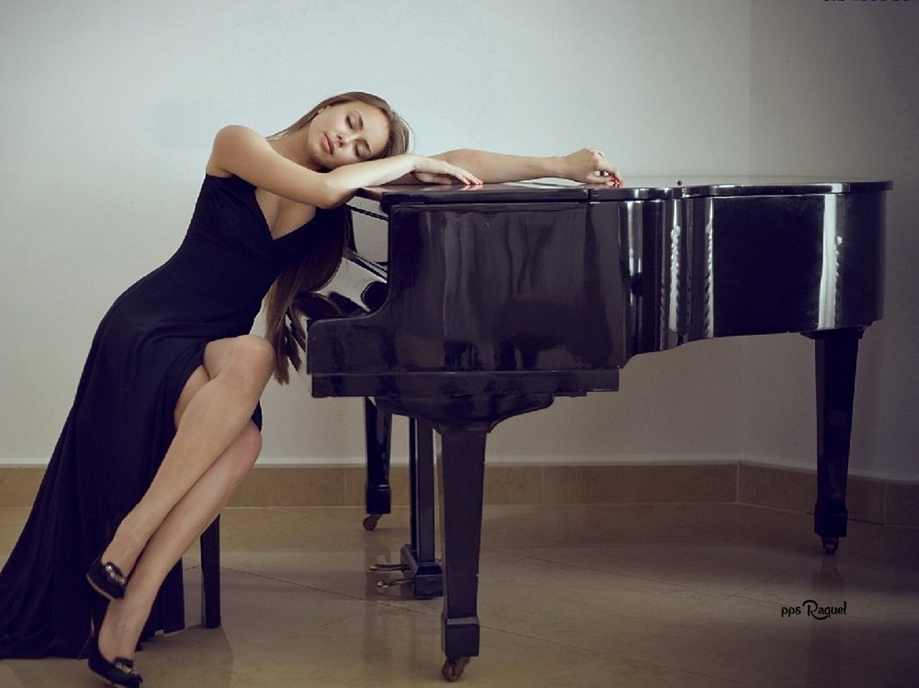

Slide 18

Aprender música leyendo teoría musical
es como hacer el amor por correo.
- Luciano Pavarotti -

Slide 19
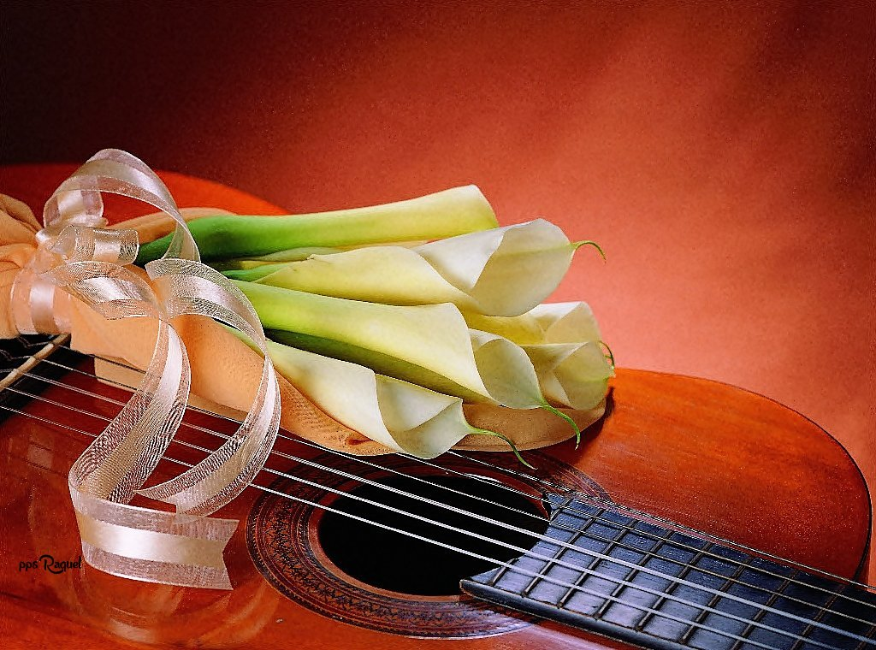

Slide 20
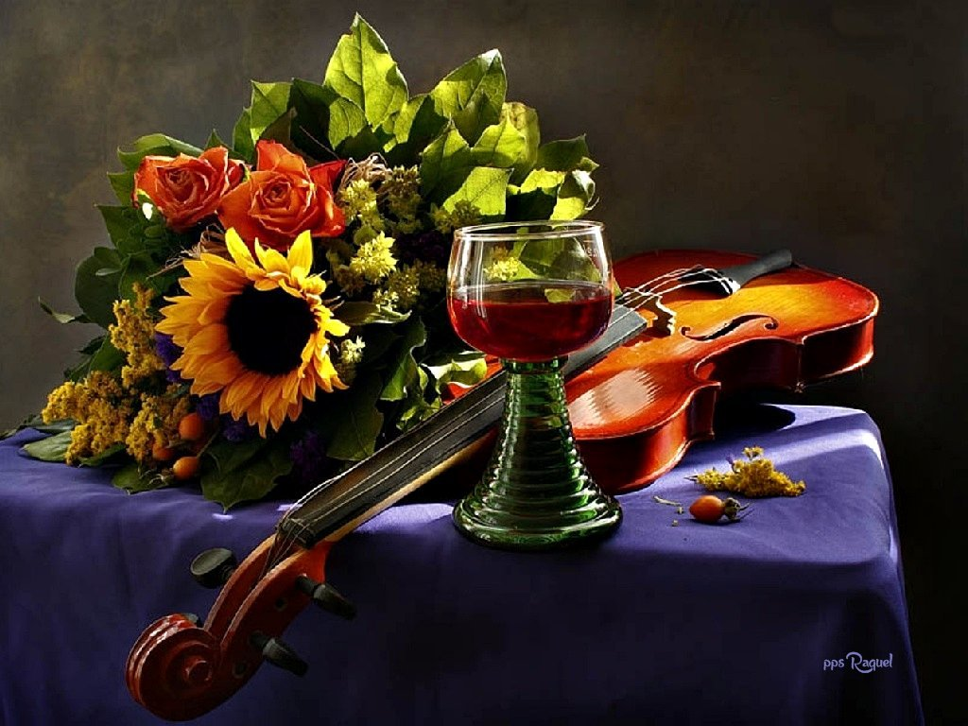
La música es la aritmética de los sonidos, como la óptica es la geometría de la luz.
- Claude Debussy -

Slide 21
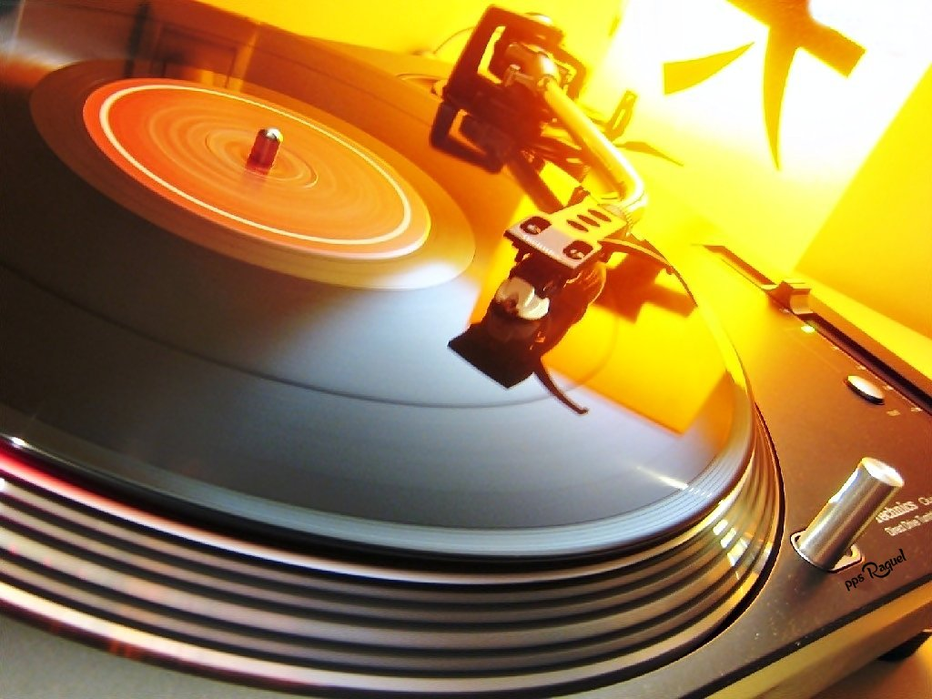

Slide 22
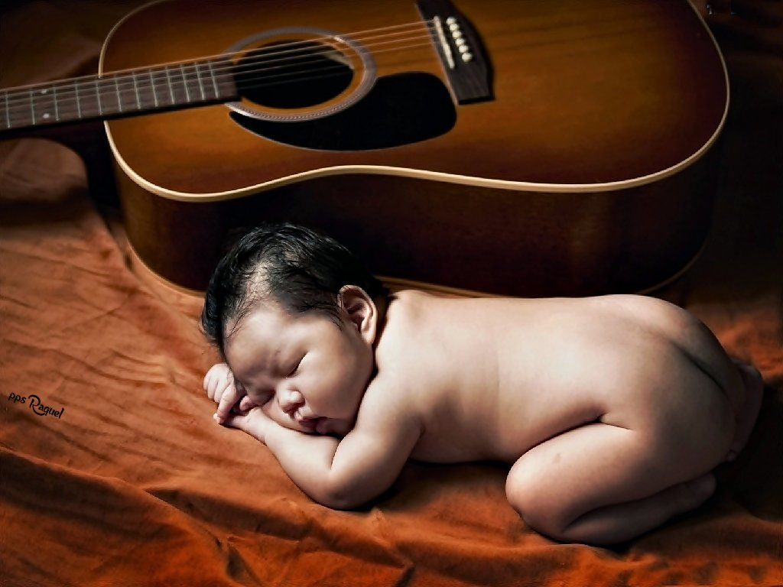
No basta con oír la música; además hay que verla
- Igor Stravinski -

Slide 23
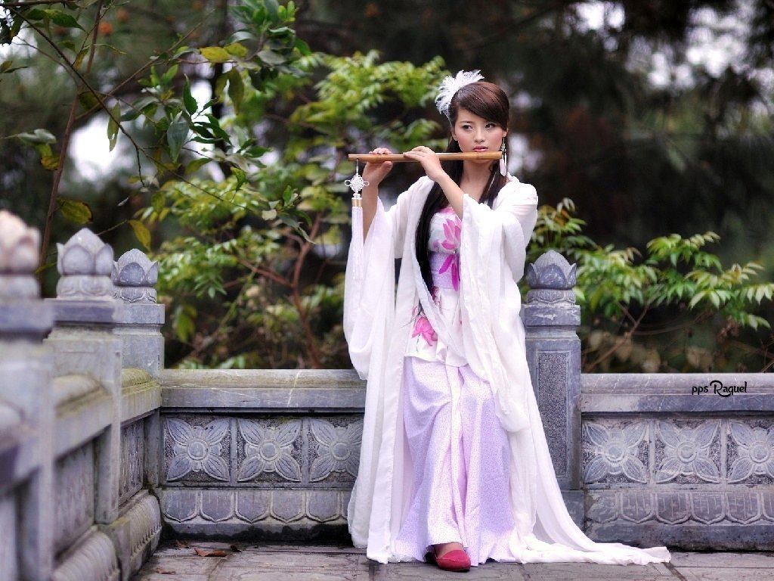

Slide 24


La música es la armonía del cielo y de la tierra.
- Yuel-Ji -

Slide 25
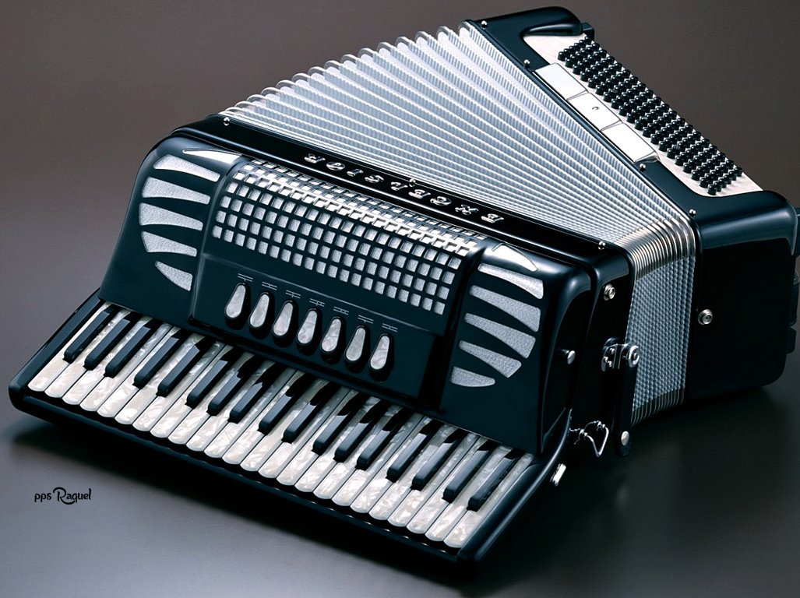

Slide 26

La música es una cosa amplia, sin límites, sin
fronteras, sin banderas.
-León Gieco -

Slide 27
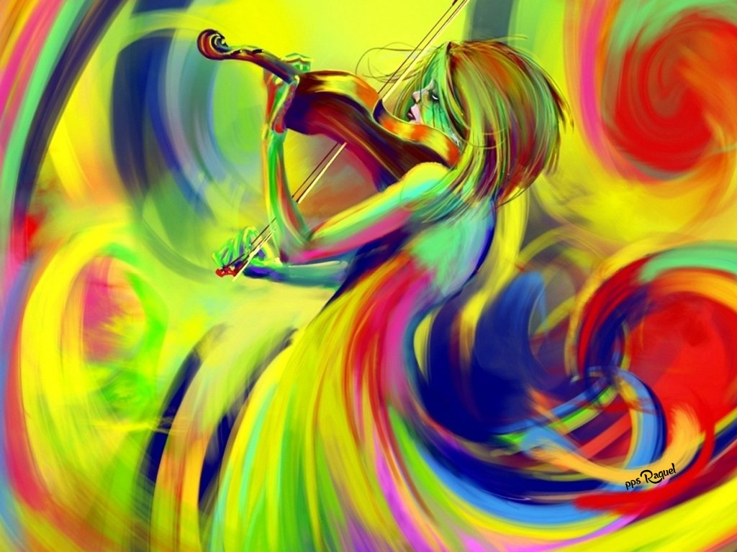


Slide 28
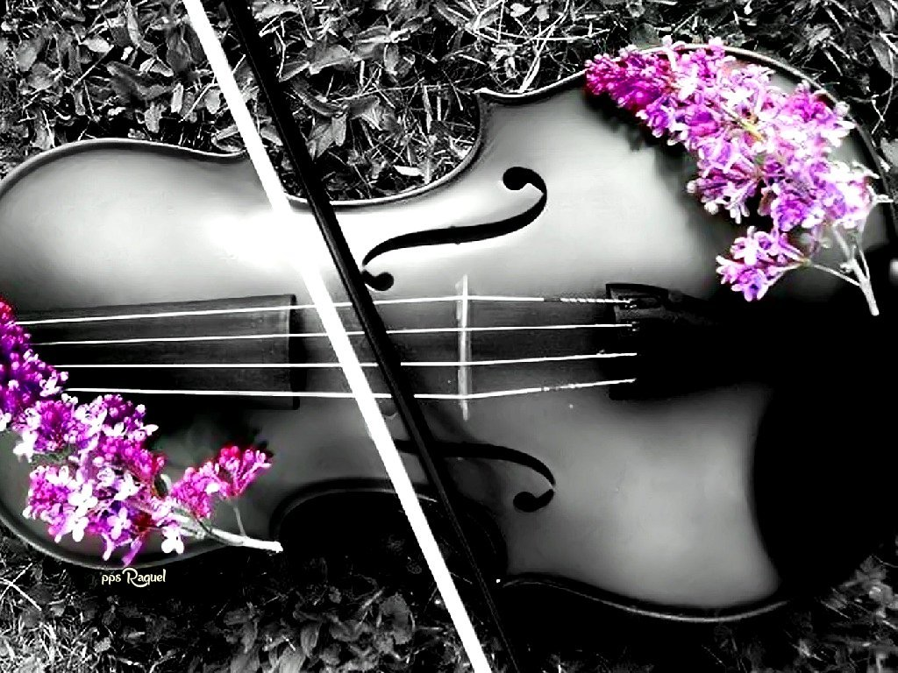
La música es el verdadero
lenguaje universal.
Carl Maria von Weber

Slide 29
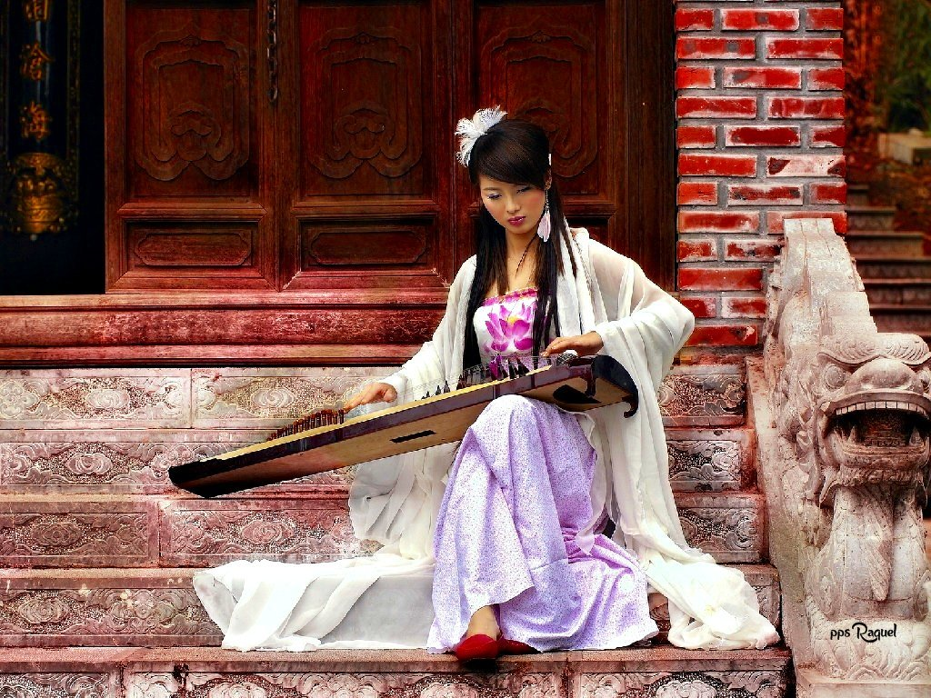


Slide 30
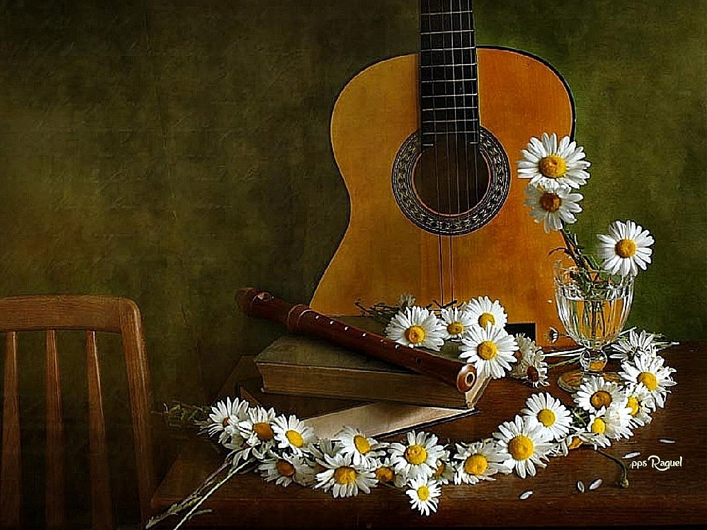
El jarrón da forma al vacío y
la música al silencio.
Georges Braque

Slide 31


Slide 32

La música es la voluptuosidad de la imaginación
-Eugène Delacroix-

Slide 33


Slide 34
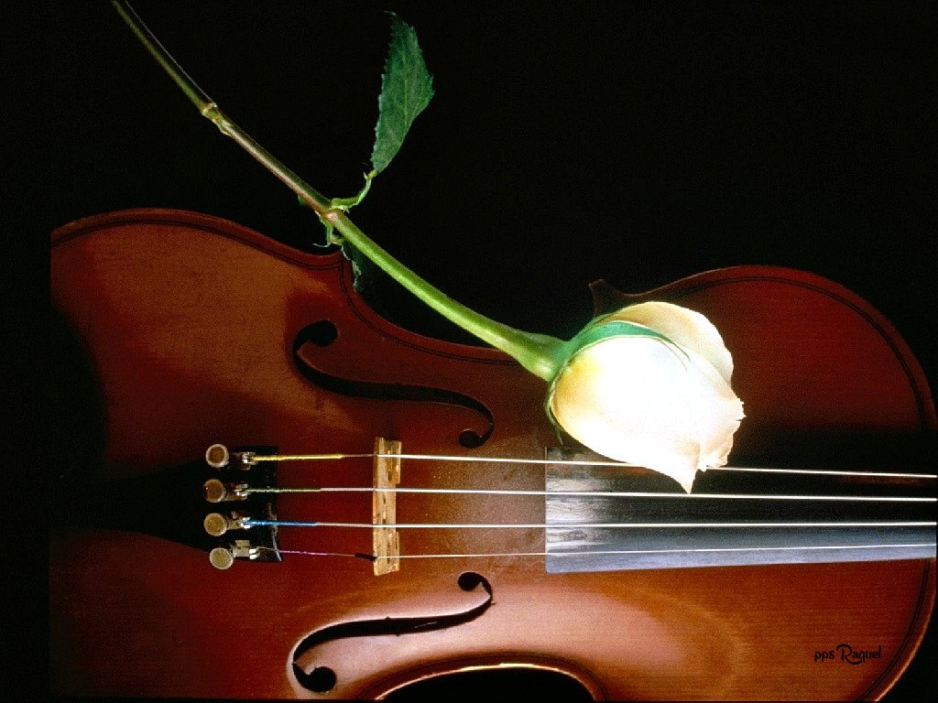
Normalmente, cuando una persona tiene un problema serio
en la vida, se refleja en su música”.
-Kurt Cobain-

Slide 35


Slide 36
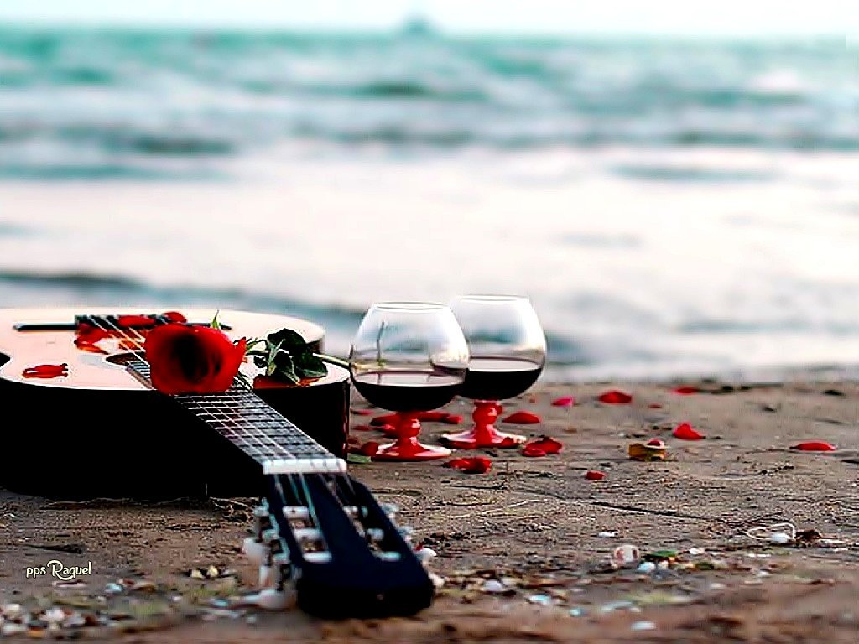
La arquitectura es una música de piedras;
y la música, una arquitectura de sonidos“
- Beethoven-

Slide 37

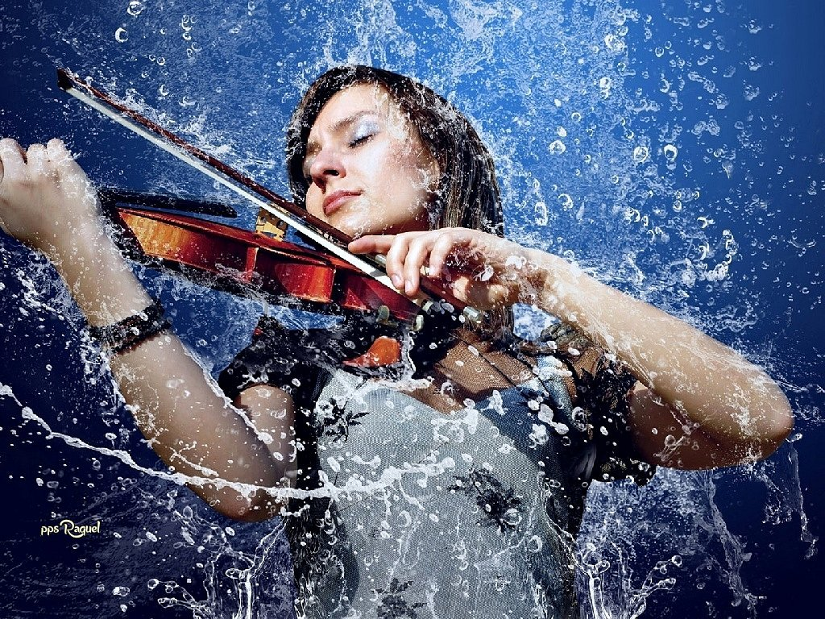

Slide 38
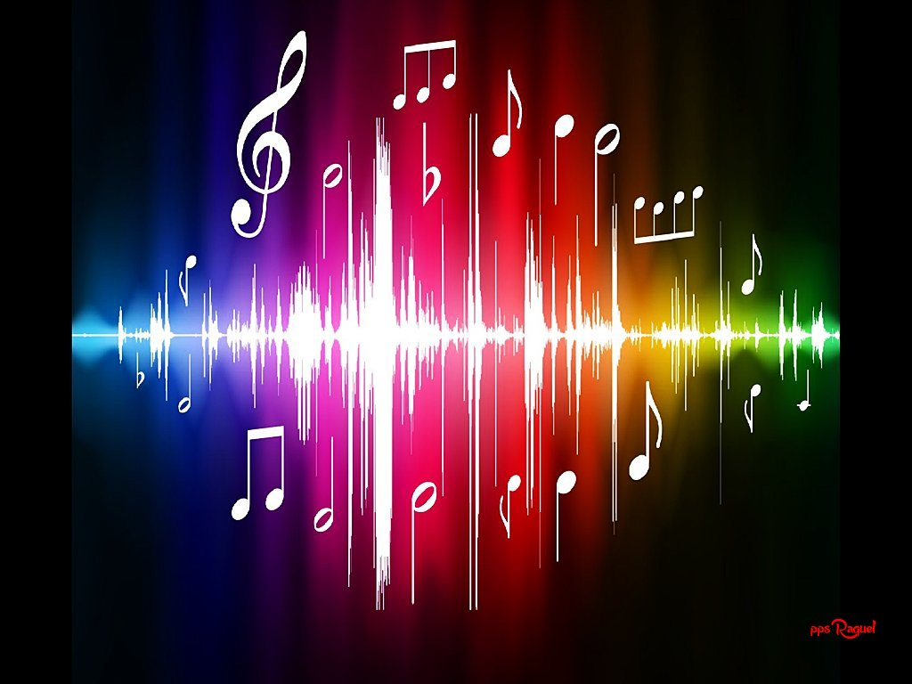

Slide 39
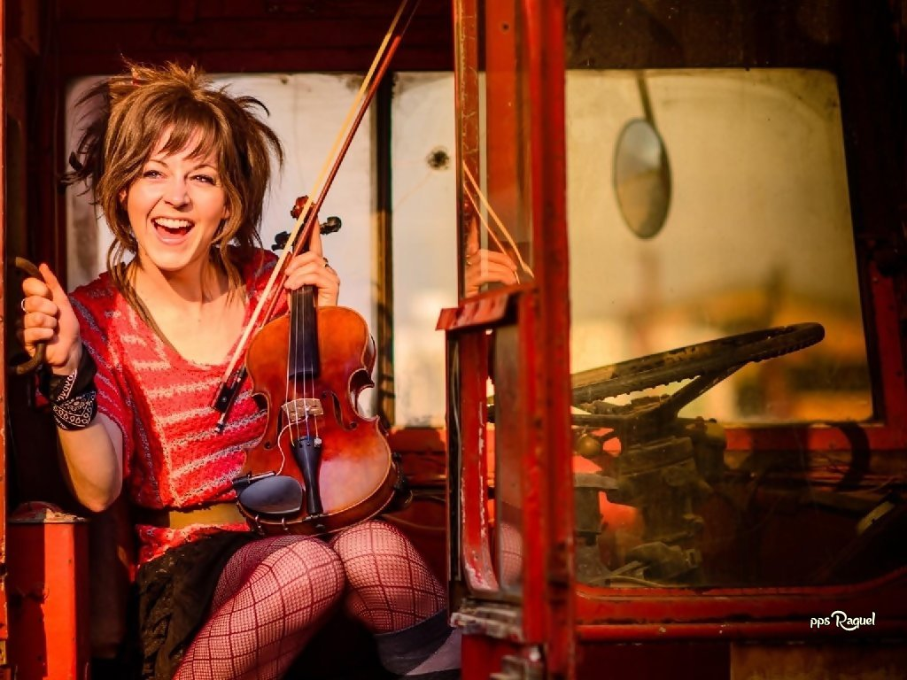


Slide 40
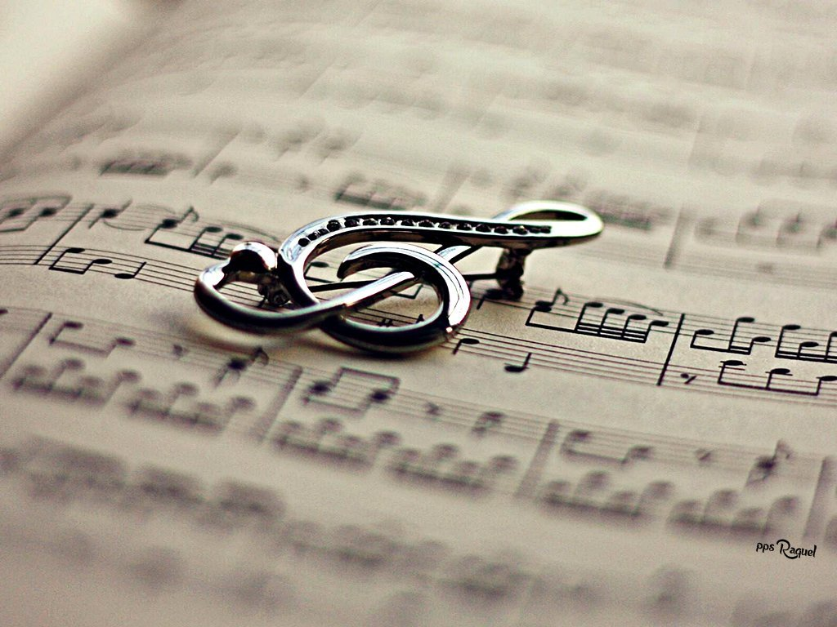
El rock es una piscina, el jazz es todo un océano".
-Carlos Santana-

Slide 41
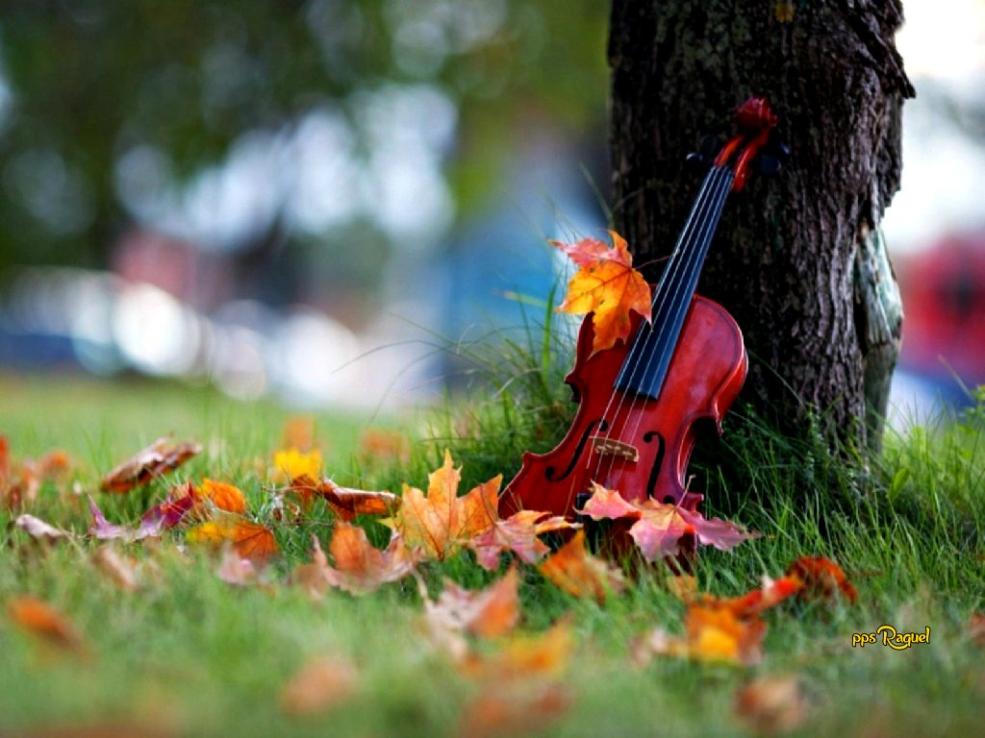


Slide 42
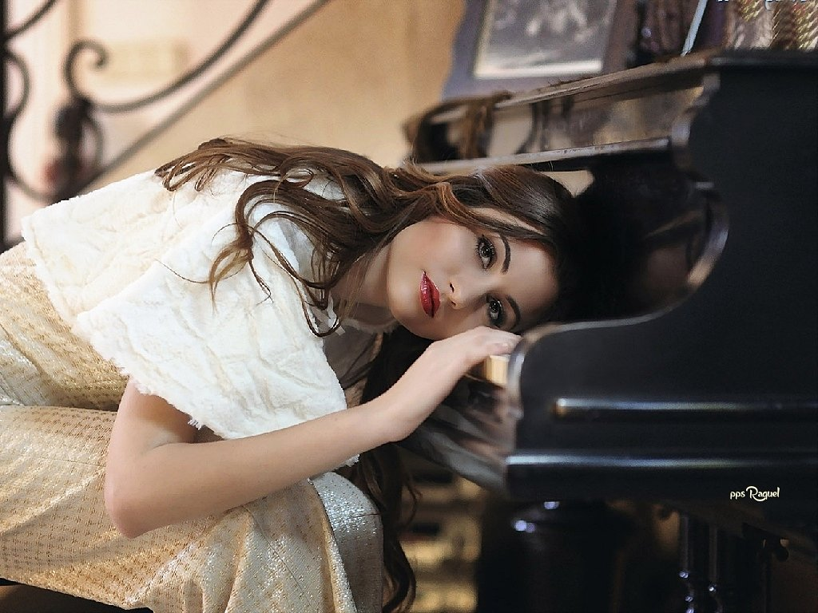
La música es la voluptuosidad
de la imaginación.
(Eugène Delacroix)

Slide 43
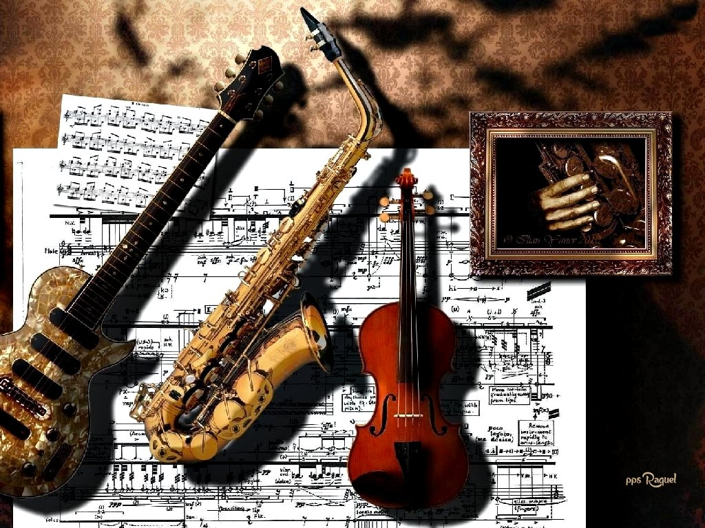

Slide 44
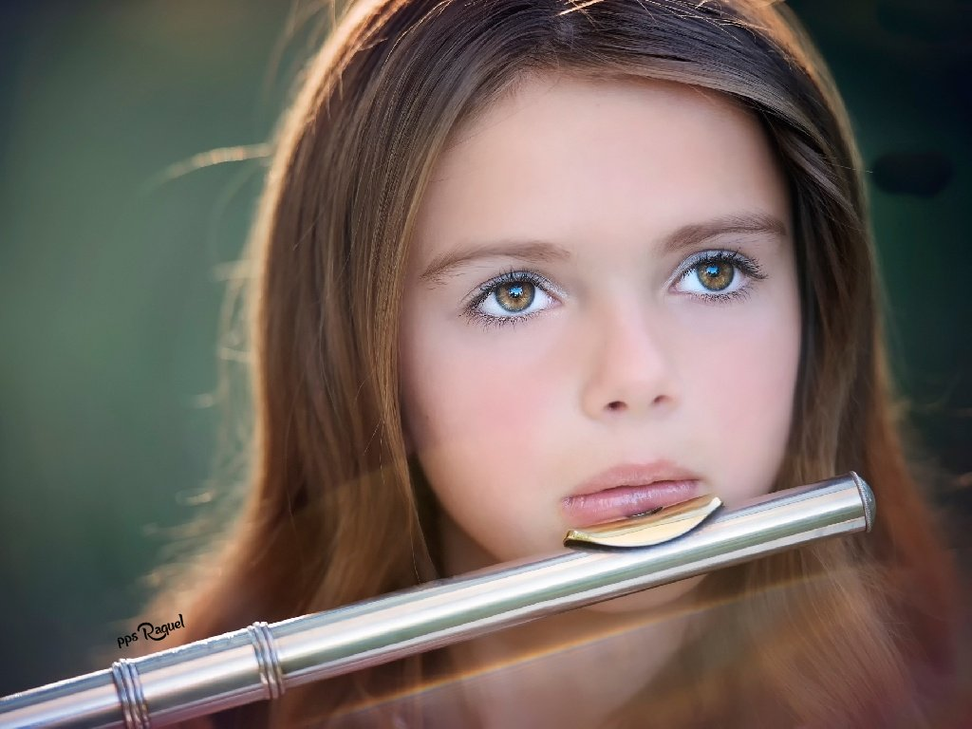
La música y el ritmo encuentran su camino en los lugares secretos del alma. (Platón)

Slide 45
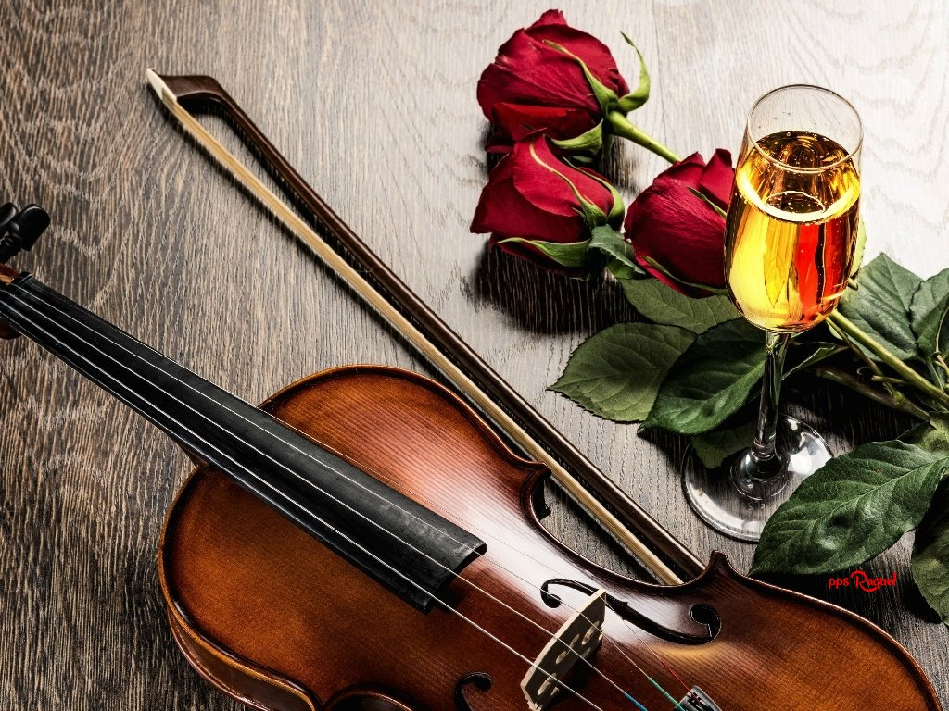

Slide 46
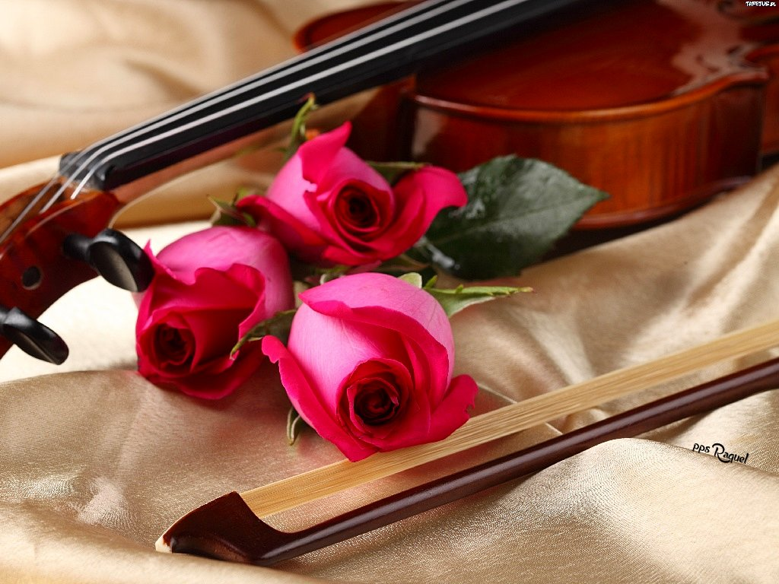
La música llena el infinito entre dos almas.
-Rabindranath Tagore-

Slide 47


Slide 48
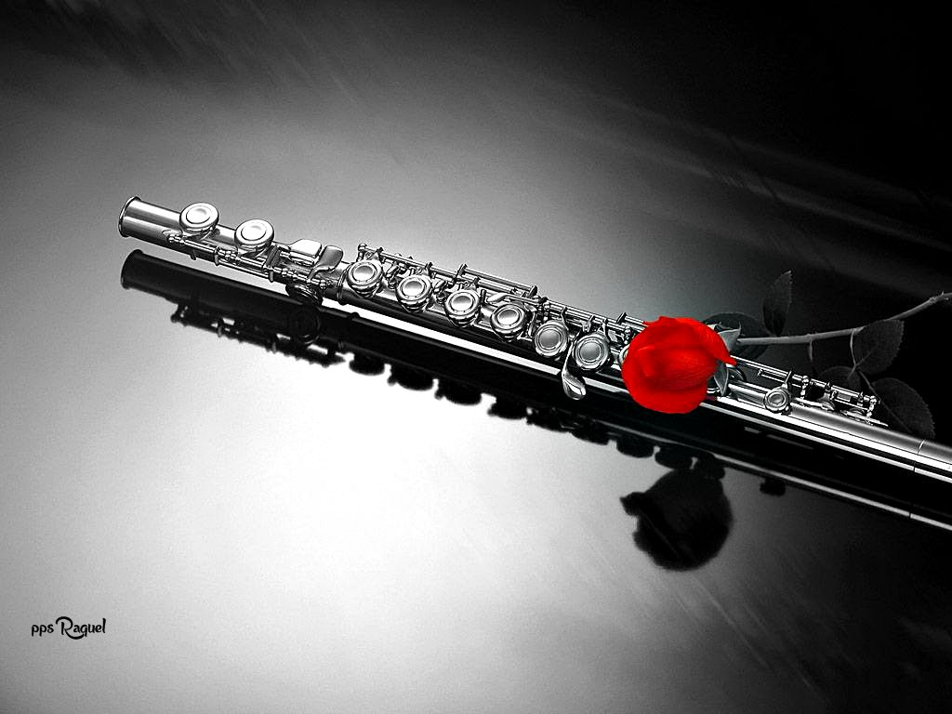

La música es el arte de pensar con los sonidos
-Jules Combarieu-
Raquel

Slide 49









¿Te ha gustado?
Puedes ver más entrando
Aquí
Además puedes recibir powerpoints en tu correo electrónico suscribiéndote aquí:
Esta presentación powerpoint ha sido creada y compartida única y exclusivamente para mispps.com

